Slide 1
Political Language Processing Julian Dreykorn Simon Zeitler Jan Tischner 14.04.25

Slide 2
Datensatz
Daten in JSON-Form von API des deutschen Bundestags
Versuch: Java-Client „NLP-Service“ von der Bundestagsmine selbst kompilieren
Ergebnis: Leider nicht möglich – zu viele externe Abhängigkeiten, die teilweise nicht auffindbar waren
Zudem: Veraltet – Bundestagsapi hatte sich zwischenzeitlich verändert

Slide 3
API scraping
Weitere Anpassungen waren nach fehlgeschlagenen API-Aufrufen nötig
Bundestag stellt OpenAPI-Dokumentation zur Verfügung
Eigener Java-Client wurde daraus generiert
API-Dokumentation war leider fehlerhaft

Slide 4
Abruf der Rohdaten
Per Skript wurden Protokolle automatisch heruntergeladen
Datenabruf in JSON und XML möglich
Daten der 20. Periode unvollständig, aber großteils vorhanden

Slide 5
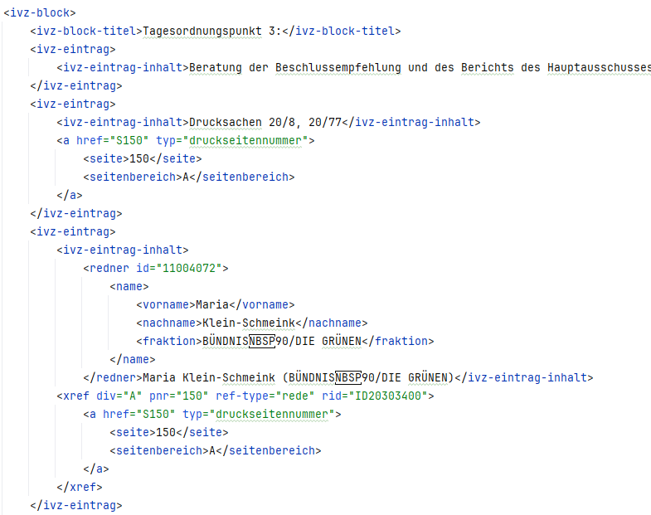
Data Pre-Processing
JSON-Dateien
XMLs auswerten
Splitten der Informationen
Informationen von Abgeordneten raus ziehen
Fraktionen bilden

Slide 6
Data Pre-Processing
Sprecher-Fraktion Lookup Table
Das gesprochene aus den XMLs Extrahieren
Beiträge der Abgeordneten Extrahieren
Zusammenführen und Strukturieren von Sprach- und Beitragsdaten Fraktionen
Output in .pkl und .xlsx
Custom Pre-Processing

Slide 7
Parlamentarisches Verhalten im Bundestag
Analysen aus der 20. Wahlperiode
Datensatz der 20 Wahl Periode
Redezeit Analyse
Beitrags Analyse
Geschlechterspezifisches Verhalten von Reden und Beiträgen

Slide 8
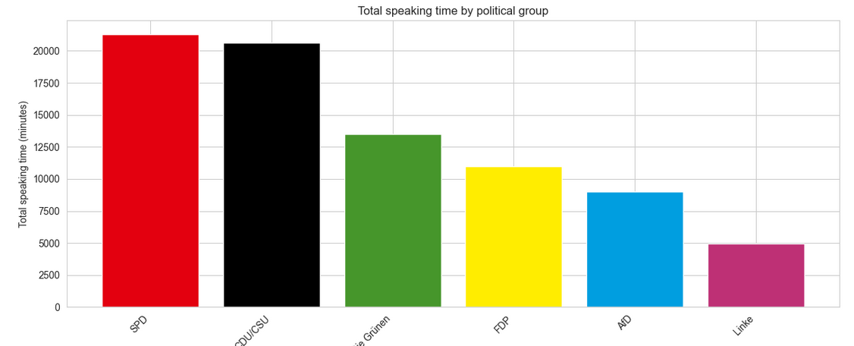
Redezeit Analyse

Slide 9
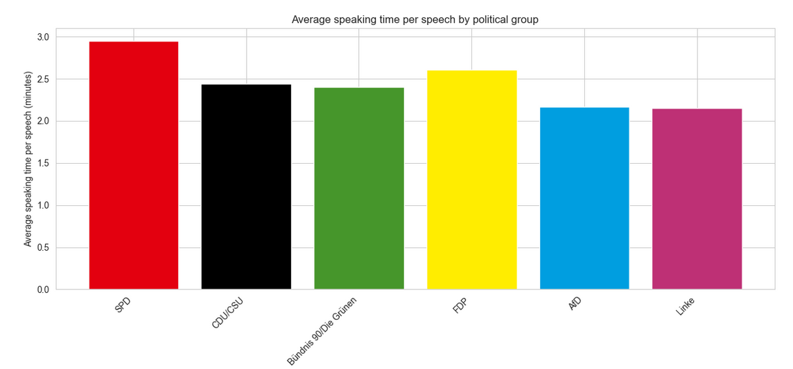
Redezeit Analyse

Slide 10
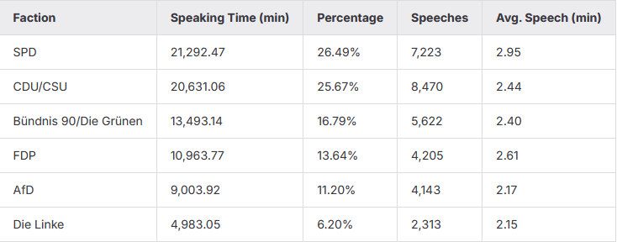
Redezeit Analyse

Slide 11
Redezeit Analyse
Totale Zahlen
Koalition: 45,749 Minuten auf ca. 17.000 Reden
Opposition: 34,618 Minuten auf ca. 15.000 Reden

Slide 12
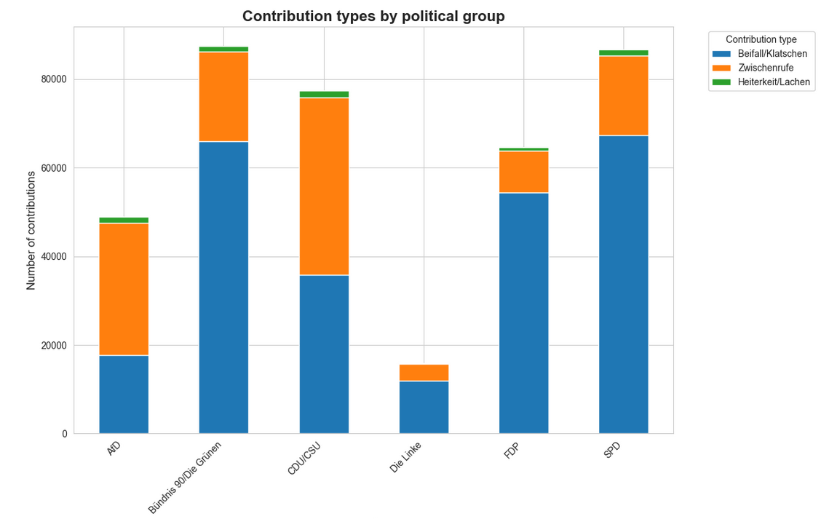
Beitrags Analyse

Slide 13
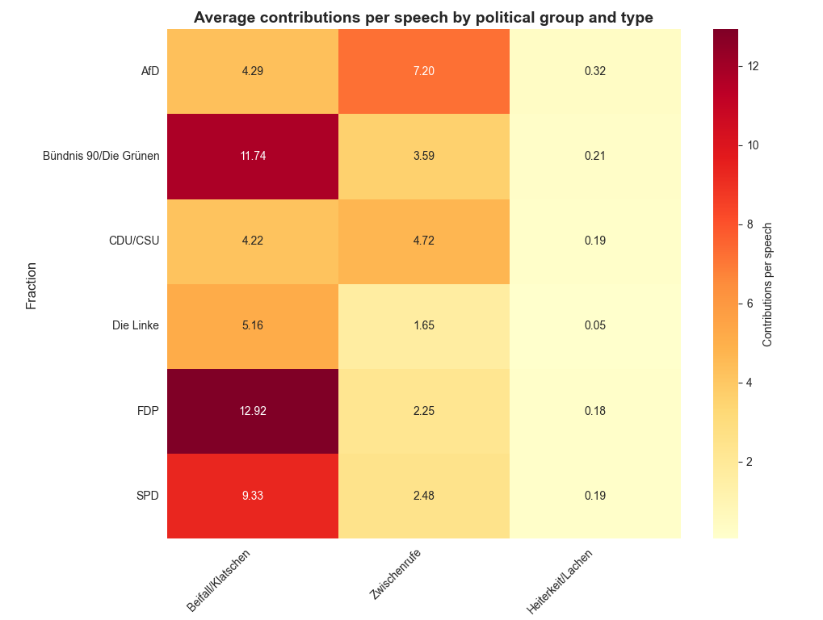
Beitrags Analyse

Slide 14
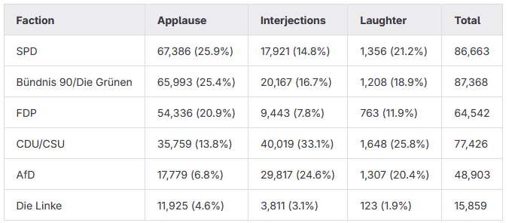
Beitrags Analyse

Slide 15
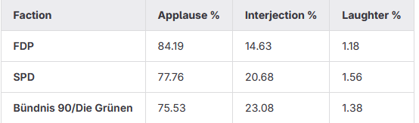
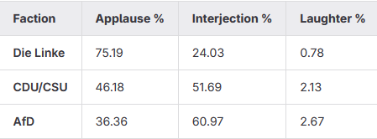
Beitrags Analyse
Statistische Zusammenhänge
Koalitions-Parteien üben mehr Beifall
Oppositions-Parteien sind konfrontierter
Zusammenhänge der Politischen Meinung erkennbar

Slide 16
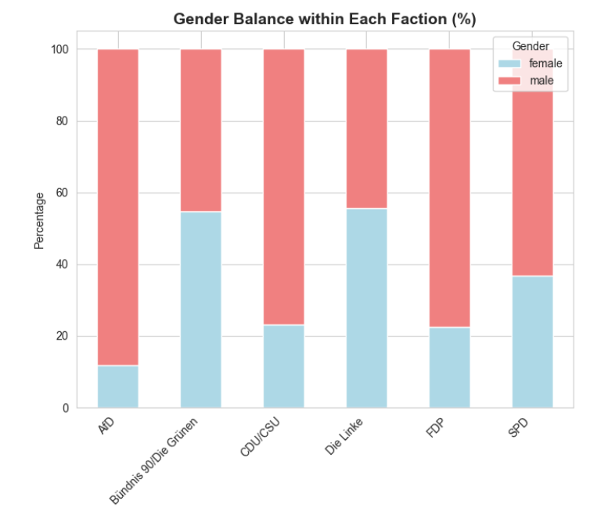
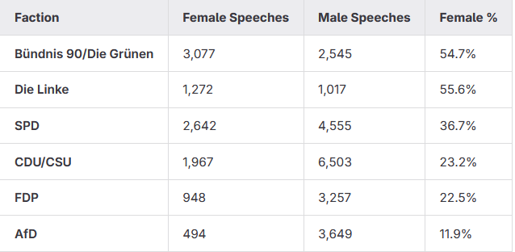
Geschlechterspezifisches Verhalten
Redezeit

Slide 17
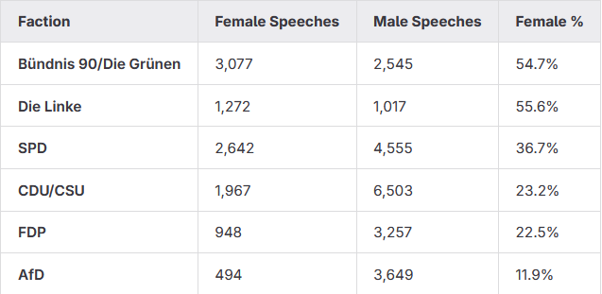
Geschlechterspezifisches Verhalten
Redezeit

Slide 18
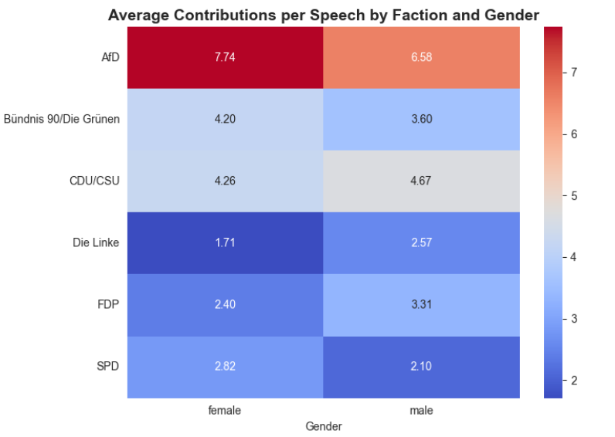
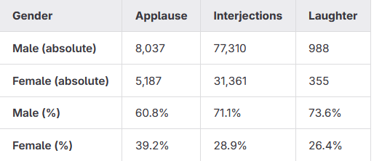
Geschlechterspezifisches Verhalten
Beiträge

Slide 19
Geschlechterspezifisches Verhalten
Beiträge
Männer rufen öfters dazwischen
Frauen Applaudieren häufiger (vor allem in der Koalition)
Männer haben ein konfrontierest Verhaltensmuster(vor allem Opposition)

Slide 20
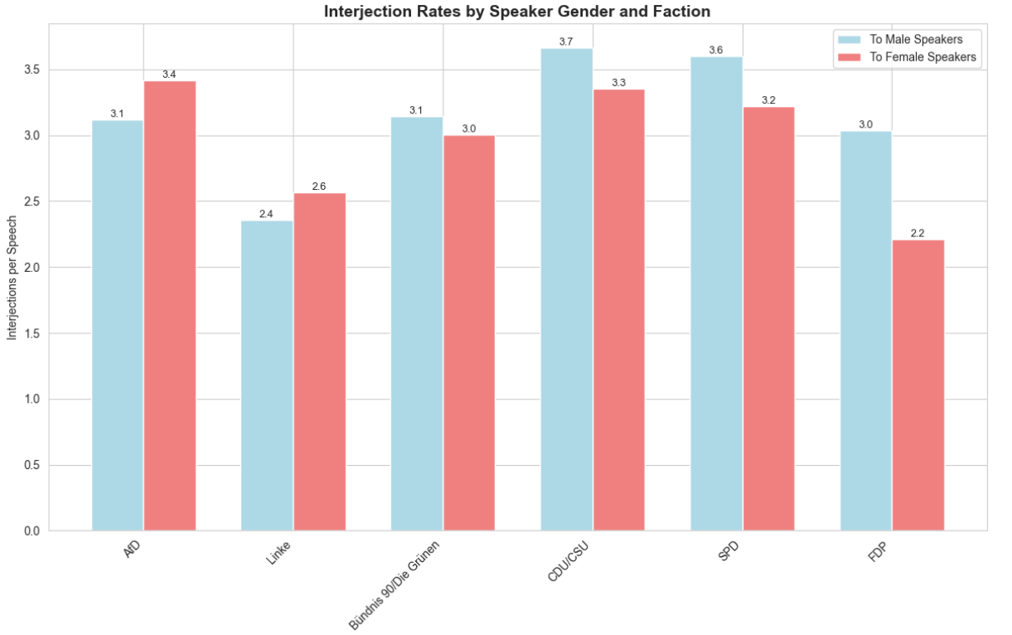
Geschlechterspezifisches Verhalten

Slide 21
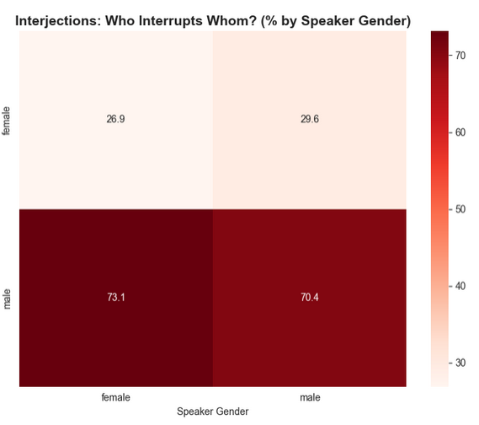
Geschlechterspezifisches Verhalten

Slide 22
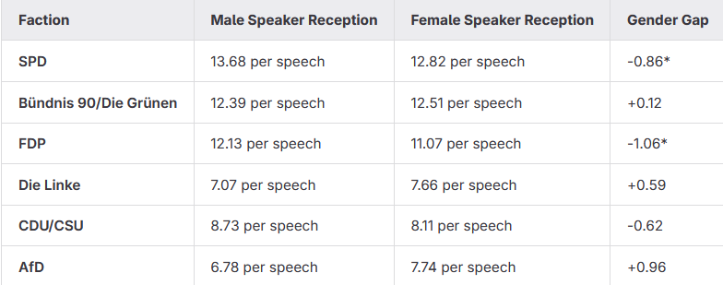
Geschlechterspezifisches Verhalten

Slide 23
Geschlechterspezifisches Verhalten
ML-Task 1: Klassifikation
Unterbrechungsmuster
Automatische Erkennung der Parteizugehörigkeit einer Rede
Grüne Frauen unterbrechen häufiger Männer
CDU/CSU, FDP und AfD haben ein sehr Männerdominiertes Unterbrechungsmuster
Männliche Redner aus der Regierung bekommen generell aufmerksamkeit
Lösungsansatz: Aufbau eines Klassifikationsmodells
Evaluierung: Precision und Recall der Klassifikationsergebnisse

Slide 24
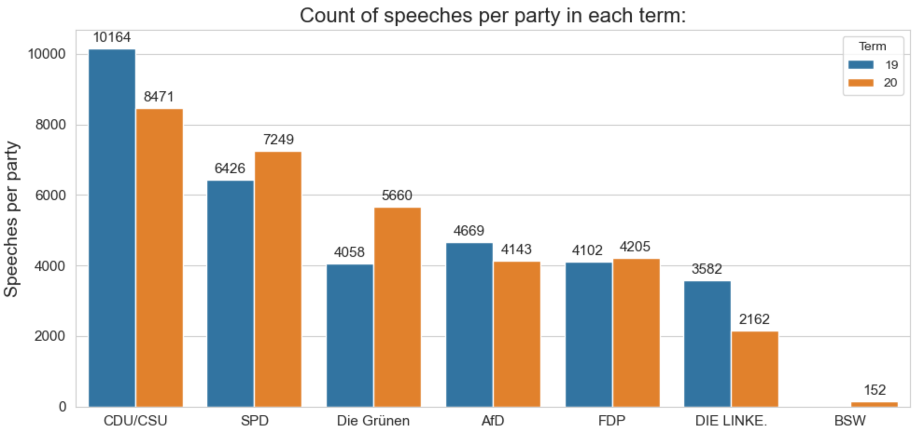
ML-Task 1: Klassifikation
A Model is Only as Good as Its Data
Geschlechterspezifisches Verhalten
Automatische Erkennung der Parteizugehörigkeit einer Rede
Unterbrechungsmuster
Lösungsansatz: Aufbau eines Klassifikationsmodells
Evaluierung: Precision und Recall der Klassifikationsergebnisse
Grüne Frauen unterbrechen häufiger Männer
CDU/CSU, FDP und AfD haben ein sehr Männerdominiertes Unterbrechungsmuster
Männliche Redner aus der Regierung bekommen generell aufmerksamkeit

Slide 25
A Model is Only as Good as Its Data
ML-Task 1: Klassifikation
Merging von BSW in DIE LINKE.
Automatische Erkennung der Parteizugehörigkeit einer Rede
Lösungsansatz: Aufbau eines Klassifikationsmodells
Evaluierung: Precision und Recall der Klassifikationsergebnisse
Realpolitische Ereignisse
Klassenverteilung
Confusable Class Problem
Julian Dreykorn, Simon Zeitler, Jan Tischner
25

Slide 26
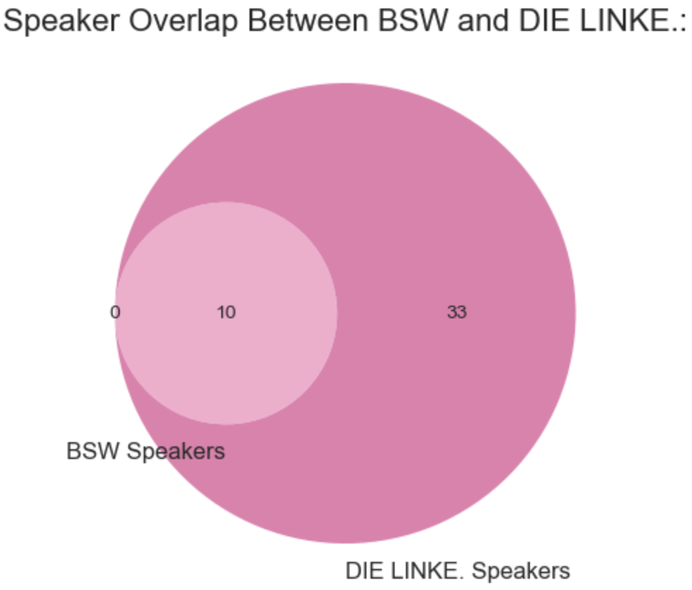
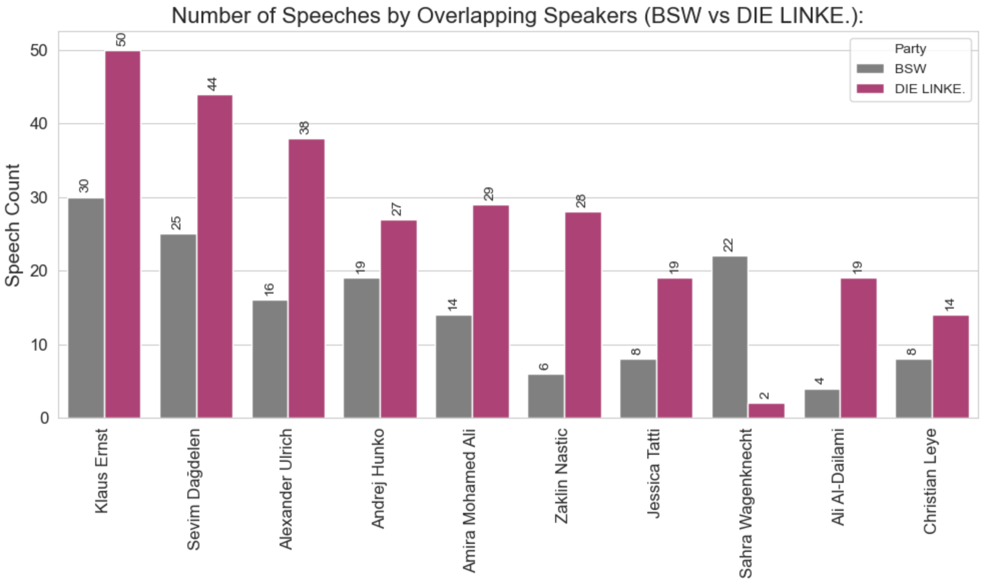
A Model is Only as Good as Its Data
Merging von BSW in DIE LINKE.
Analyse der Sprecher:innen-Verteilung
Realpolitische Ereignisse
Klassenverteilung
Confusable Class Problem
Julian Dreykorn, Simon Zeitler, Jan Tischner
26

Slide 27
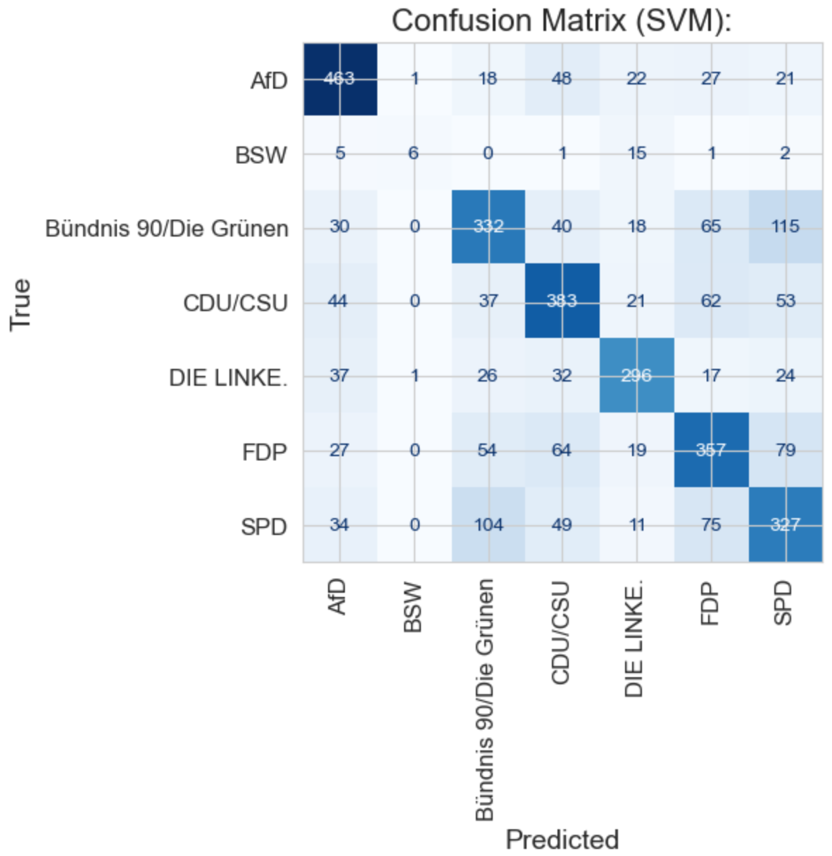
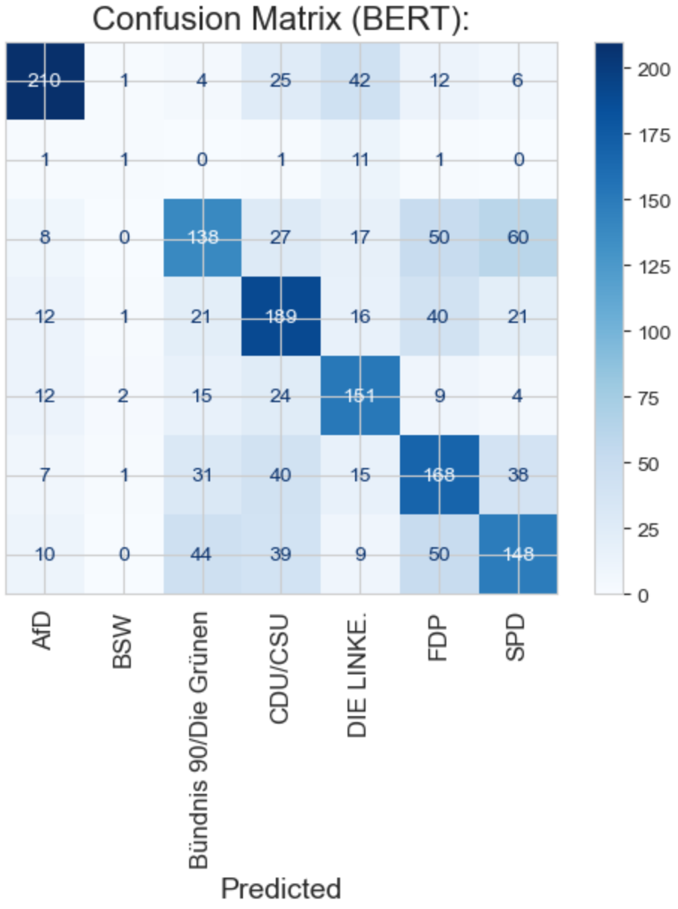
Confusion-Matrix Analyse
Merging von BSW in DIE LINKE.
Analyse der Sprecher:innen-Verteilung
Realpolitische Ereignisse
Klassenverteilung
Confusable Class Problem
Julian Dreykorn, Simon Zeitler, Jan Tischner
27

Slide 28
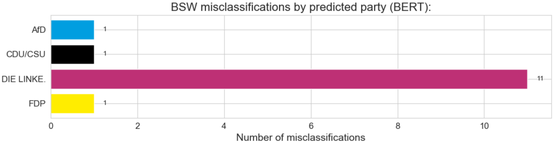
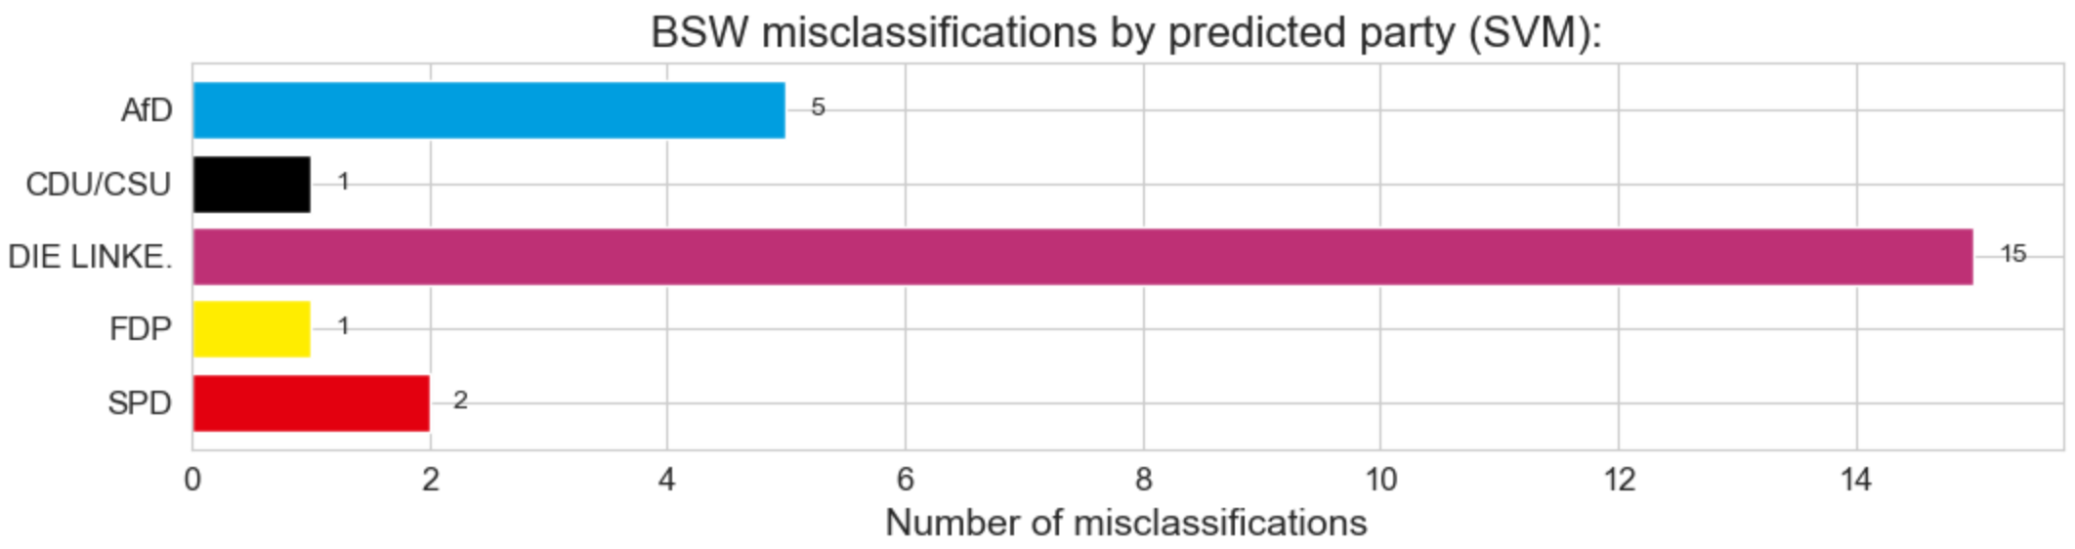
Confusion-Matrix Analyse
Analyse der Sprecher:innen-Verteilung
Fehlklassifikationsmuster
Julian Dreykorn, Simon Zeitler, Jan Tischner
28

Slide 29
Confusion-Matrix Analyse
Fehlklassifikationsmuster
BSW ➔ DIE LINKE.

Slide 30
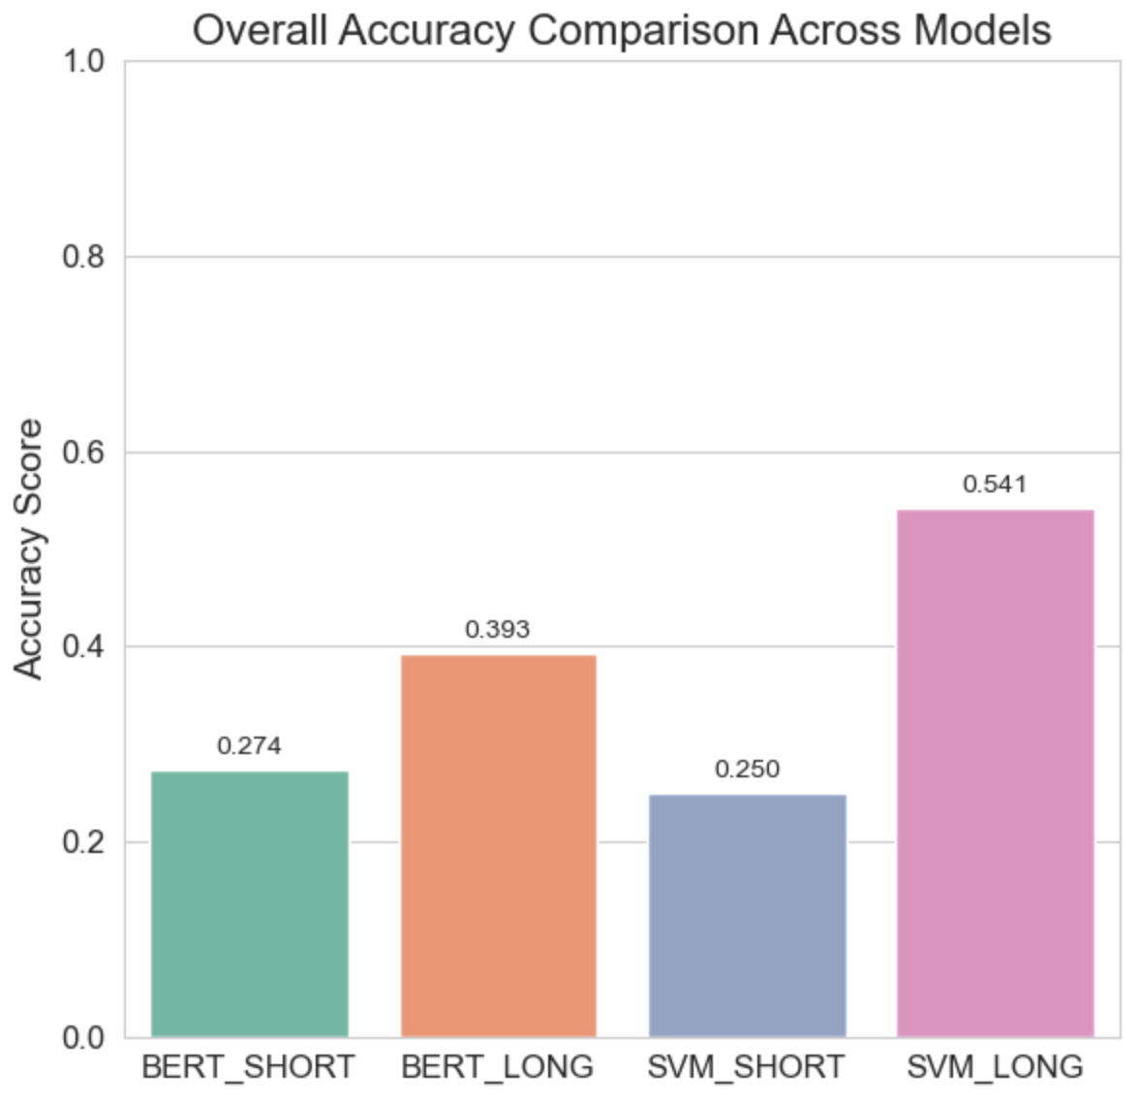
Einfluss der Redelänge auf Klassifikator-Performance
Fehlklassifikationsmuster
BSW ➔ DIE LINKE.

Slide 31
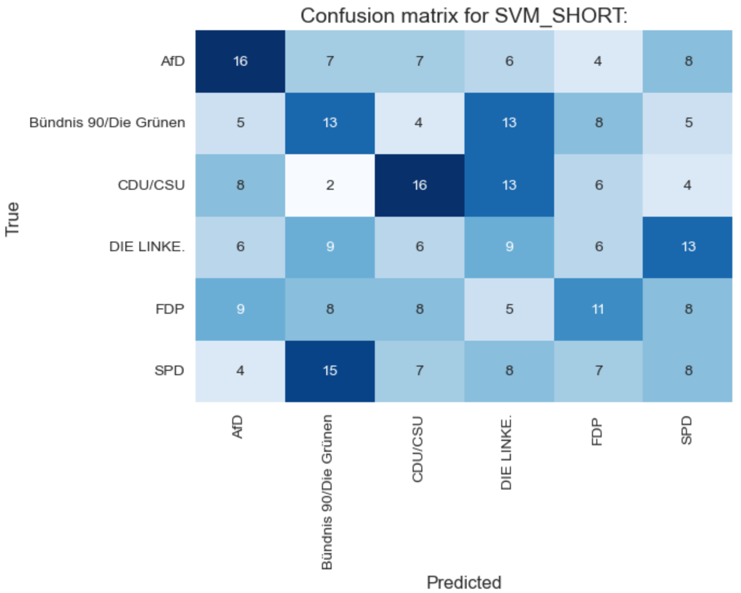
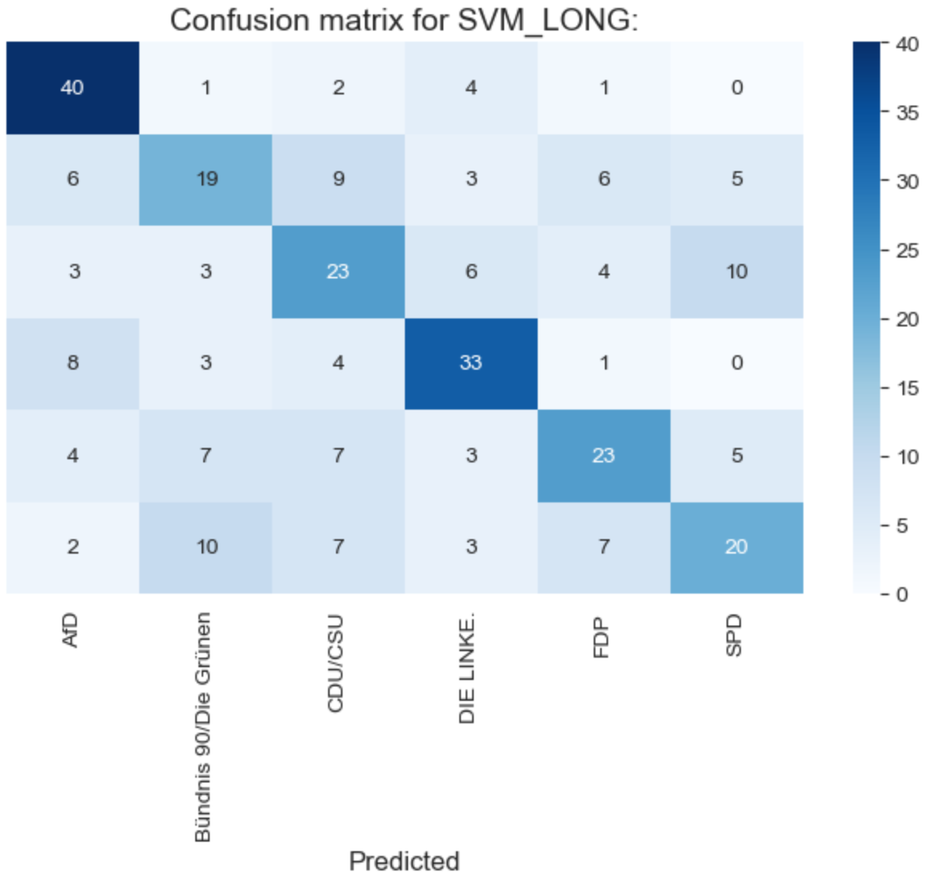
Einfluss der Redelänge auf Klassifikator-Performance
Auch hier: Confusion Matrix Vergleich:
BSW ➔ DIE LINKE.
Julian Dreykorn, Simon Zeitler, Jan Tischner
31

Slide 32
Einfluss der Redelänge auf Klassifikator-Performance
Auch hier: Confusion Matrix Vergleich:
ML-Task 2: Topic-Modeling
Untersuchung der Hauptthemen der Reden
Lösungsansatz: Identifikation von Themenclustern in den Reden
Evaluierung: Bewertung der Kohärenz und Unterscheidbarkeit der gefundenen Themen
Julian Dreykorn, Simon Zeitler, Jan Tischner
32

Slide 33
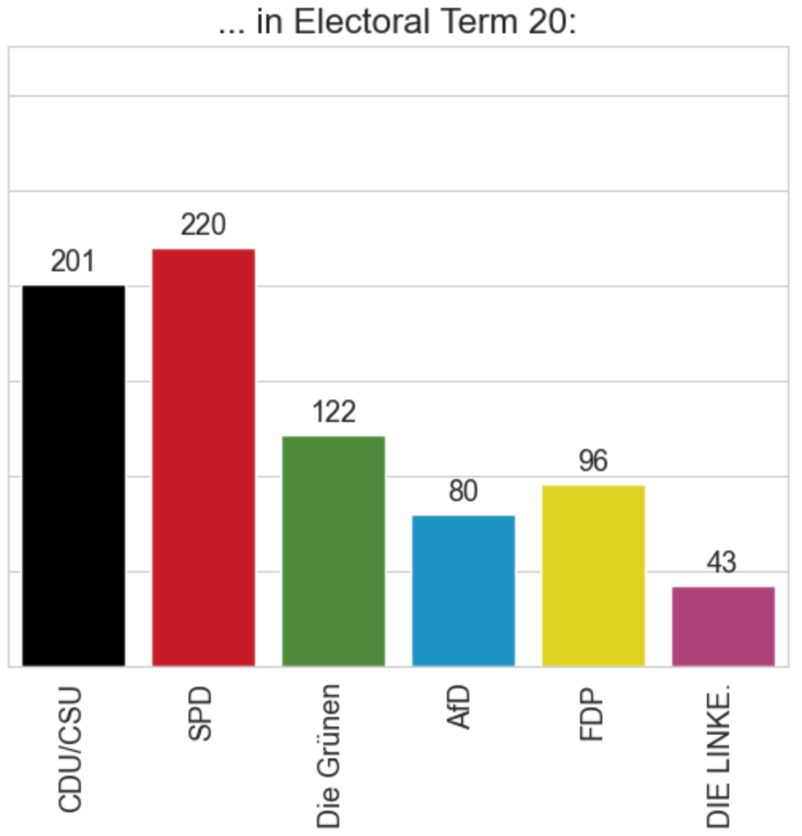
Verteilung der Sprecher:innen

Slide 34
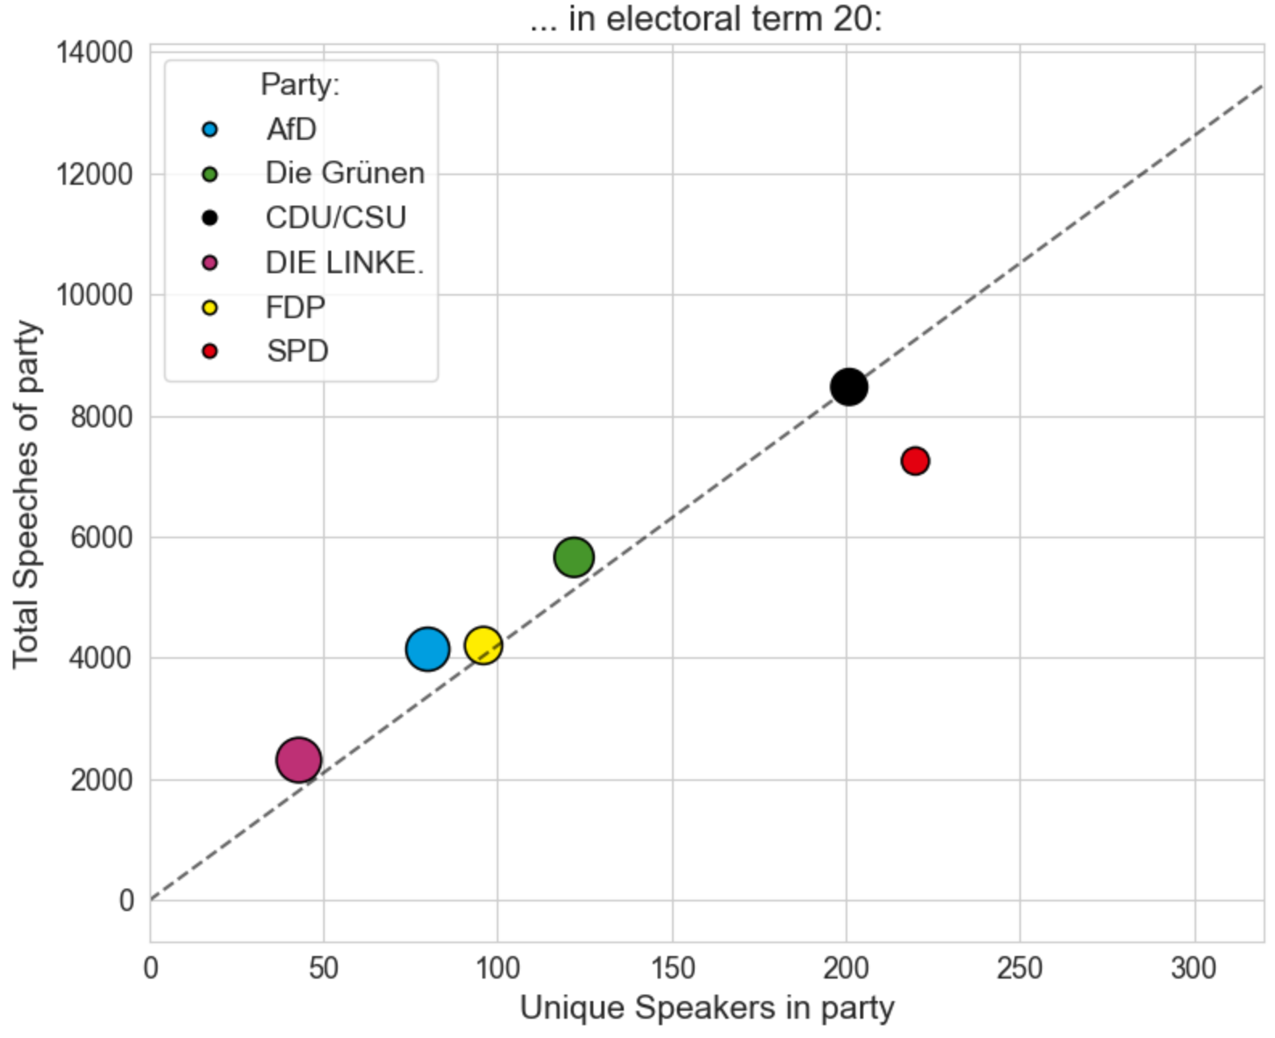
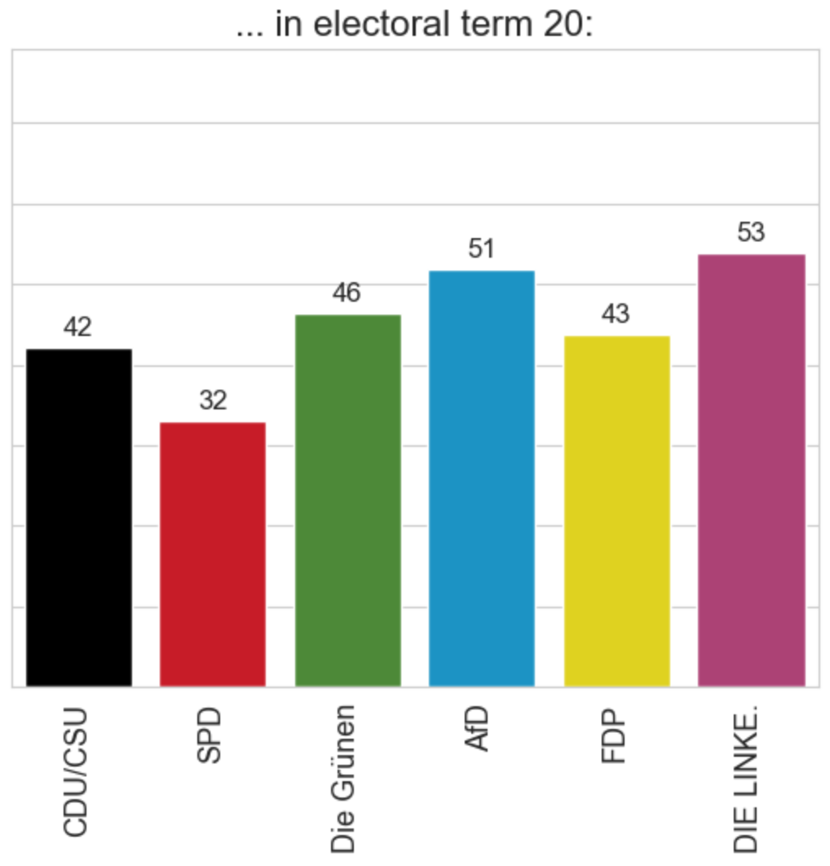
Verhältnis zwischen Redner:innen Anzahl und Reden-Anzahl
Durchschnittliche Reden-Anzahl Pro Redner:in

Slide 35
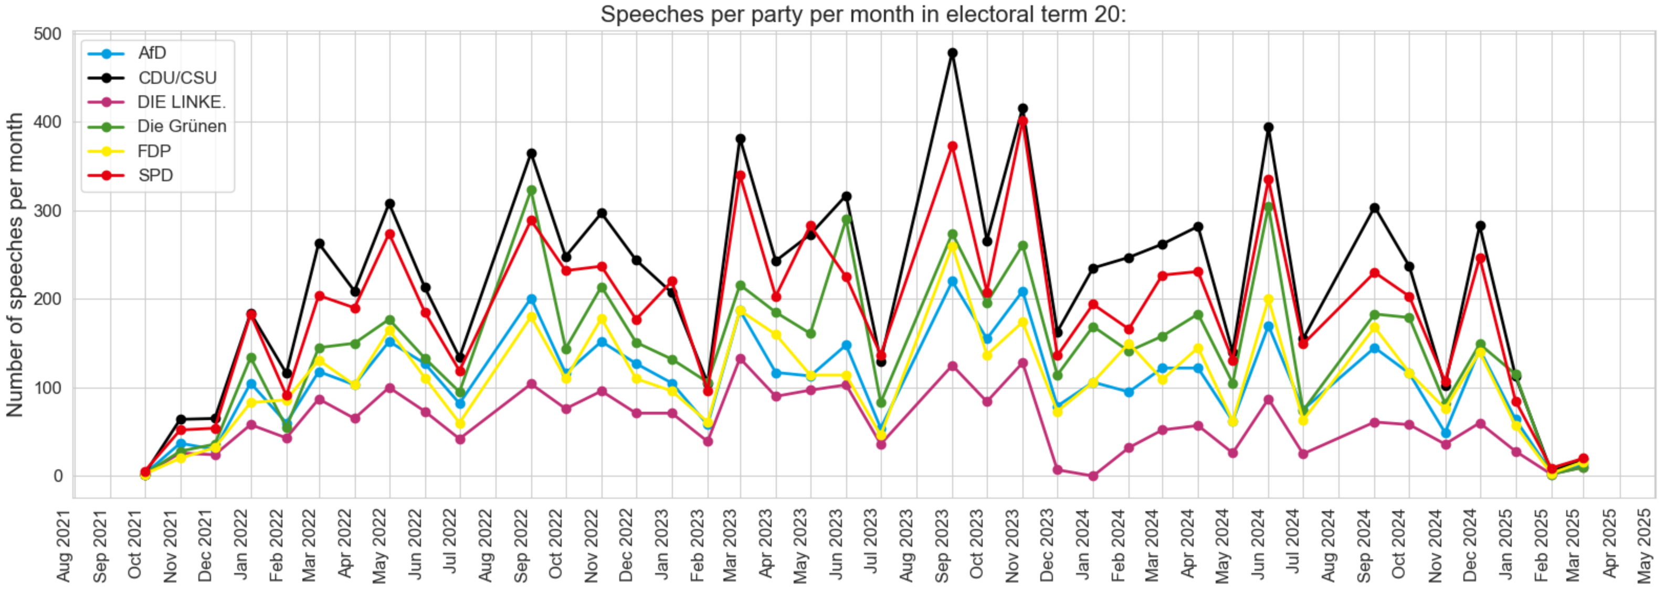
Zeitliche Verteilung über den Datensatz

Slide 36
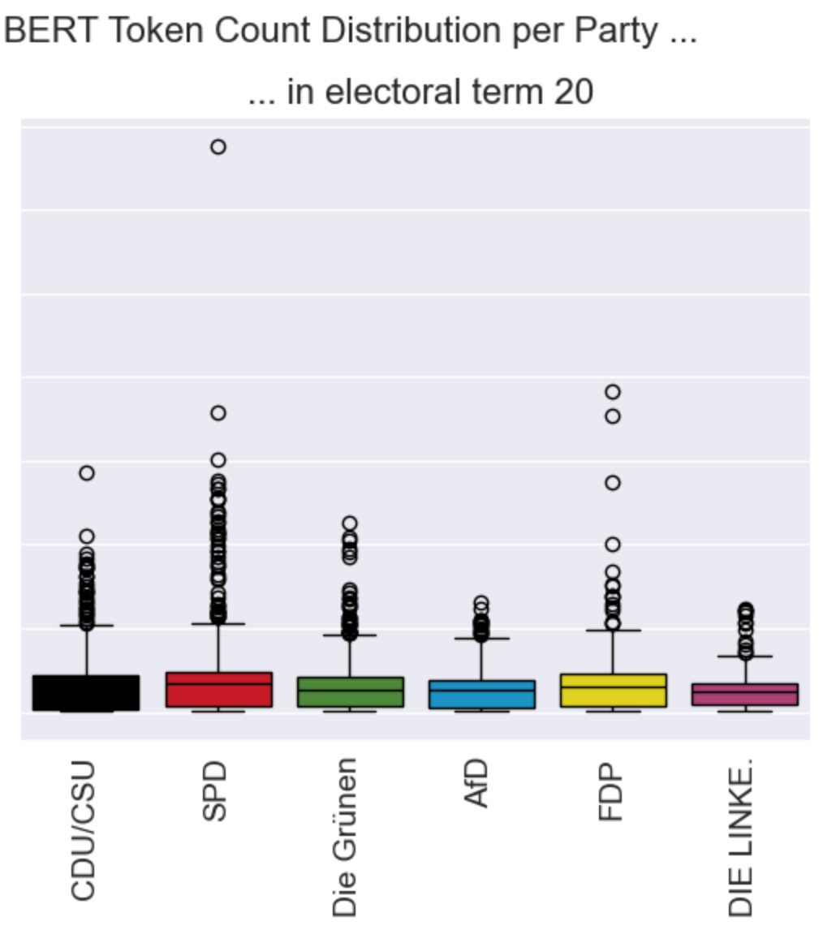
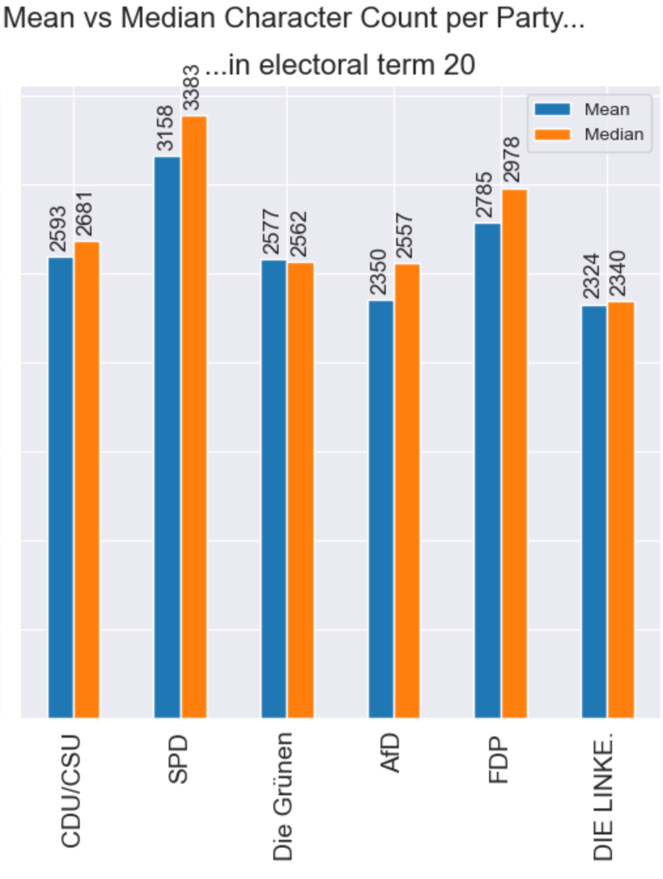
Verteilung der Redelängen in unserem Datensatz

Slide 37
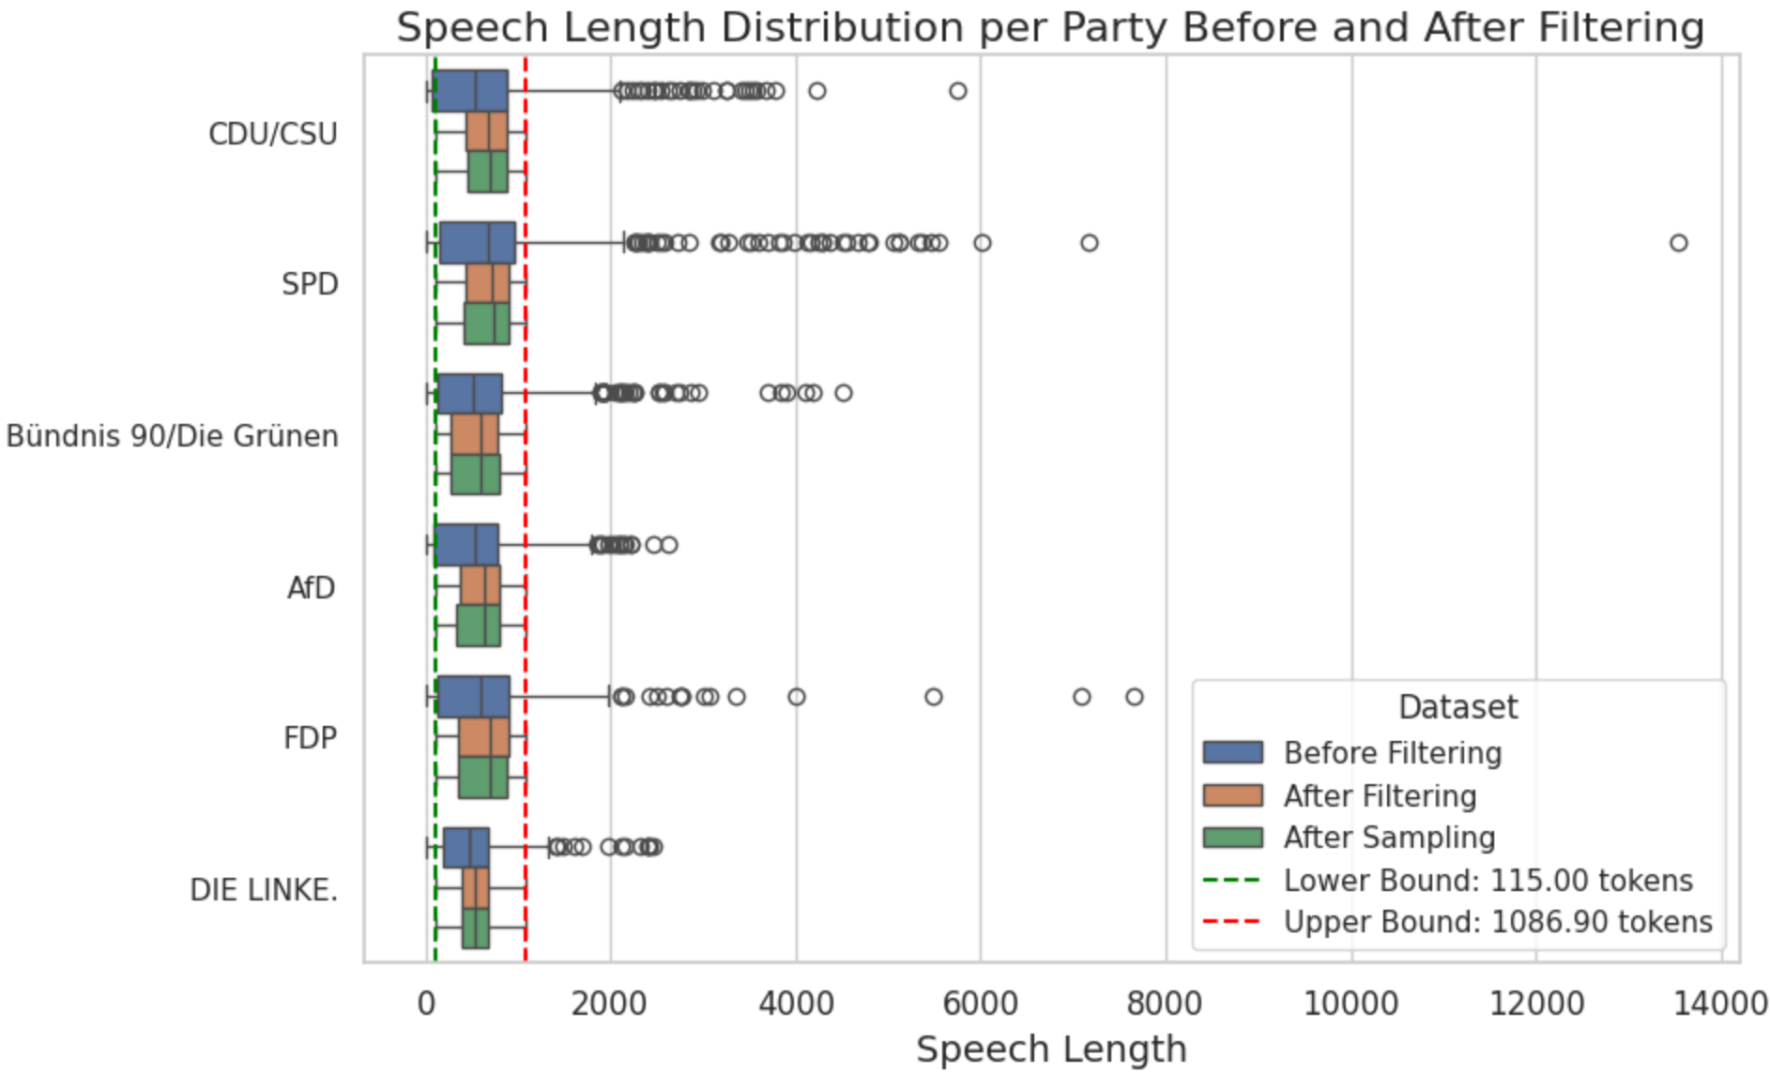
Im Preprocessing:

Slide 38
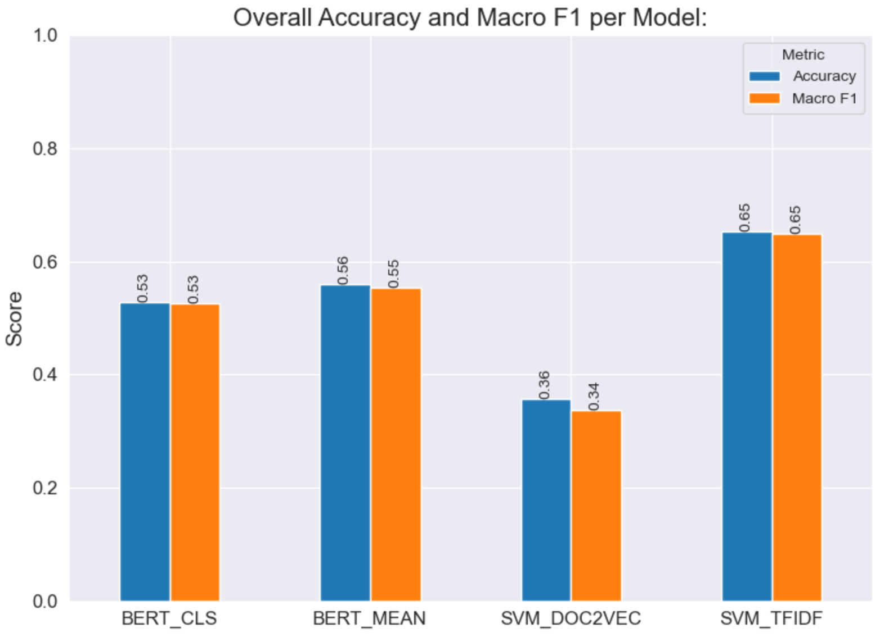
Embedding und Vektorisierungs-Strategien

Slide 39
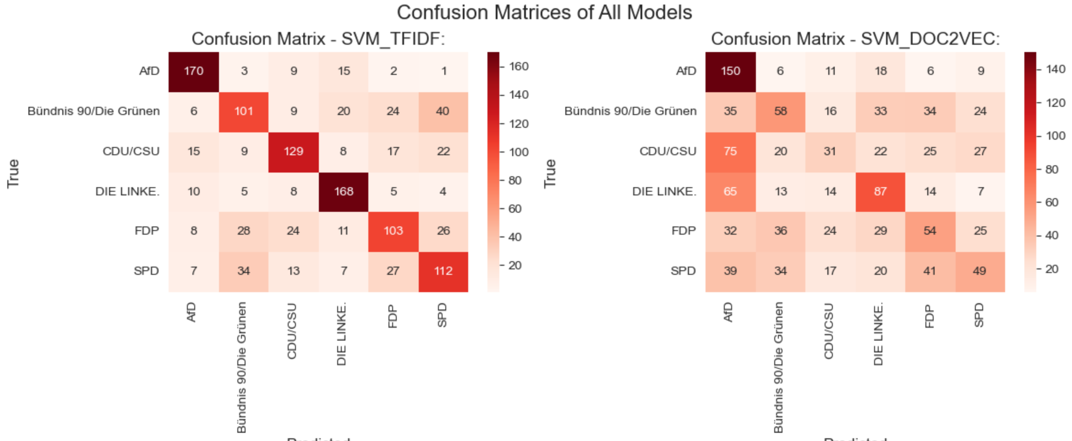
Und wieder - Confusion Matrix Vergleich:

Slide 40
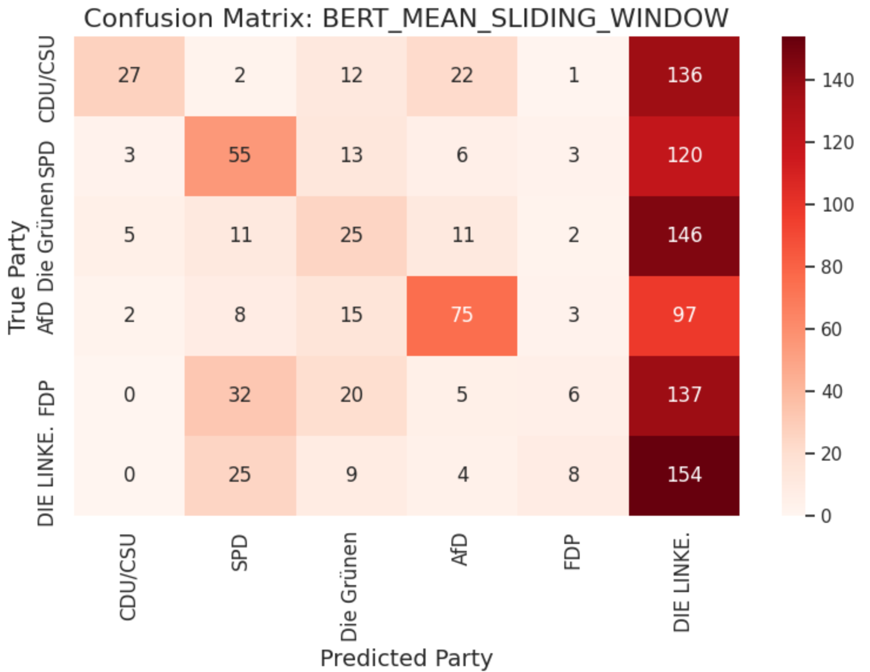
BERT und der Kontext: Sliding Window

Slide 41
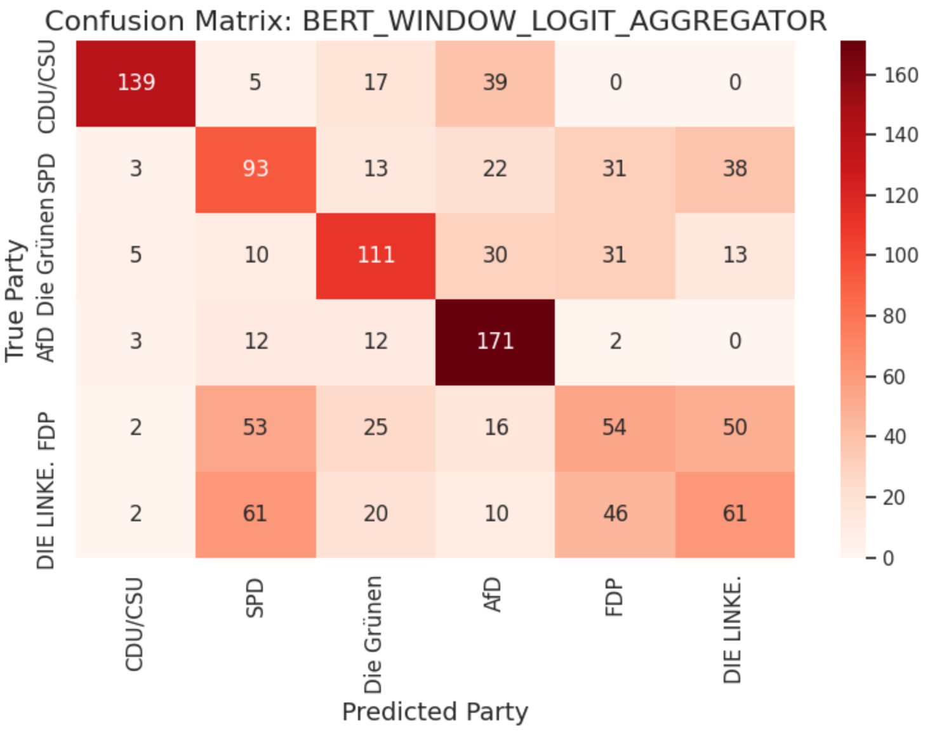
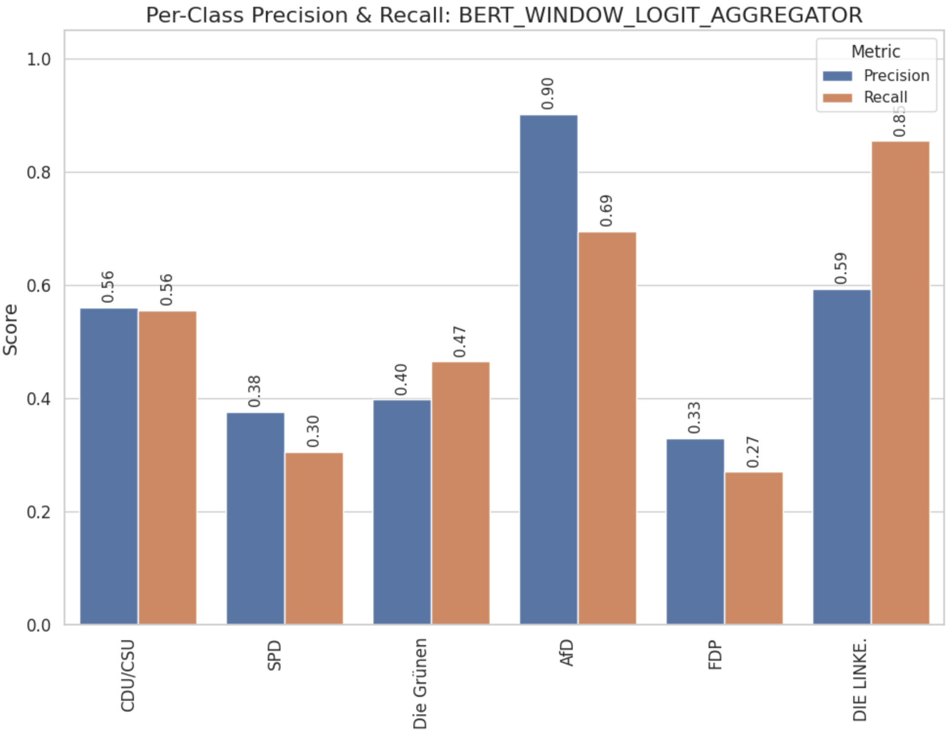
Stärkere Implementierung

Slide 42
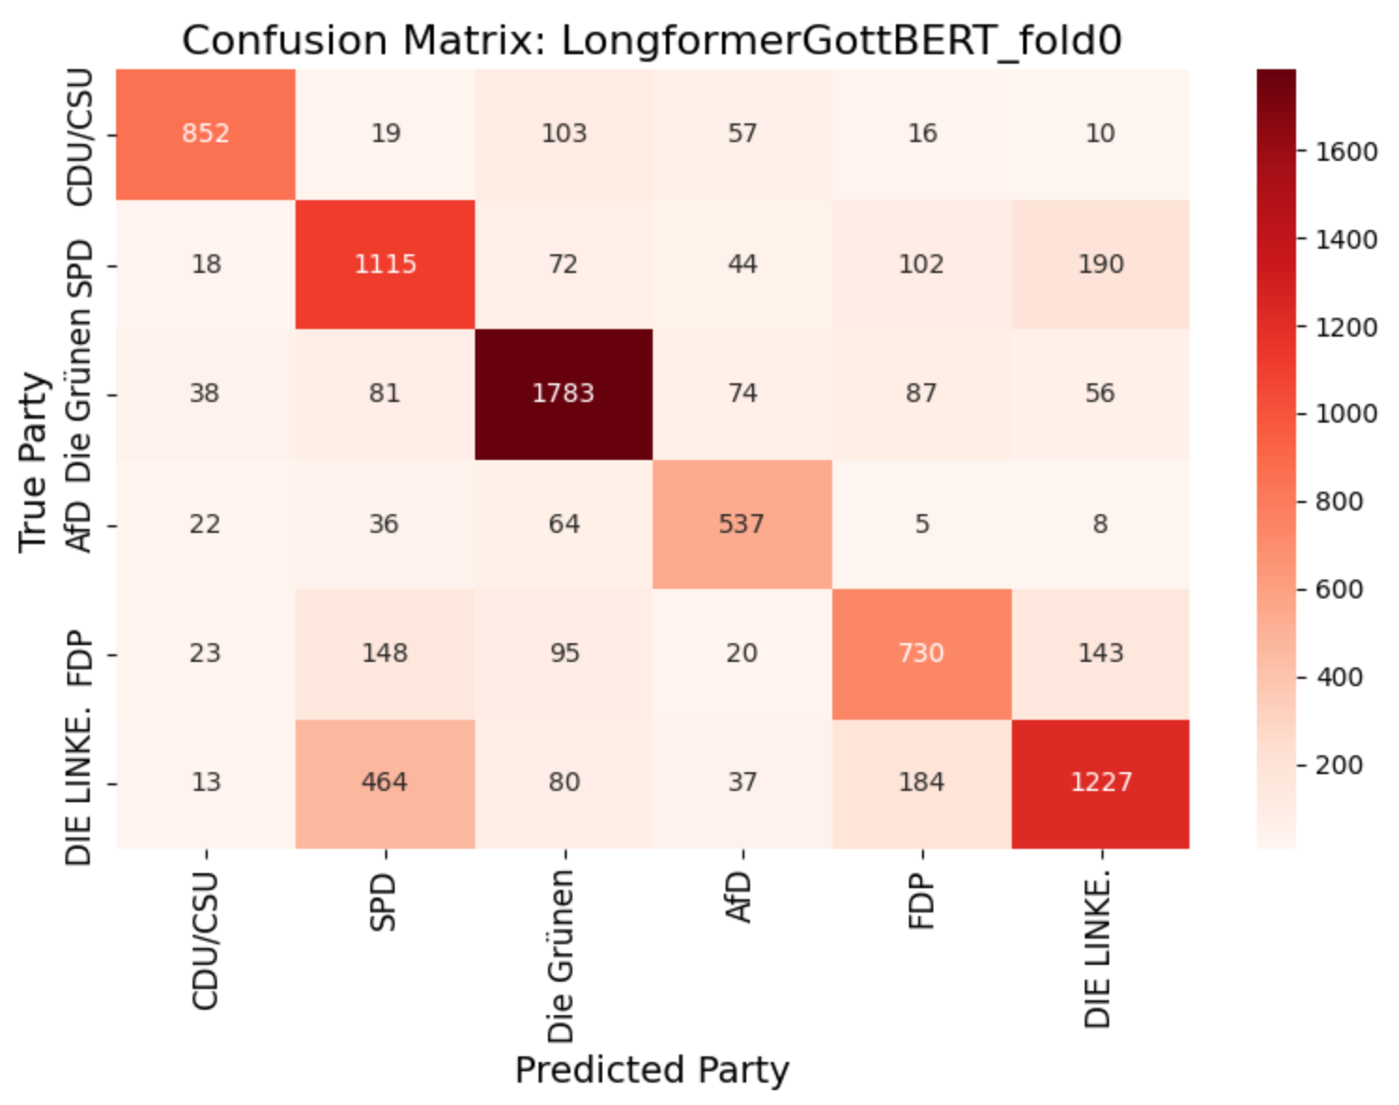
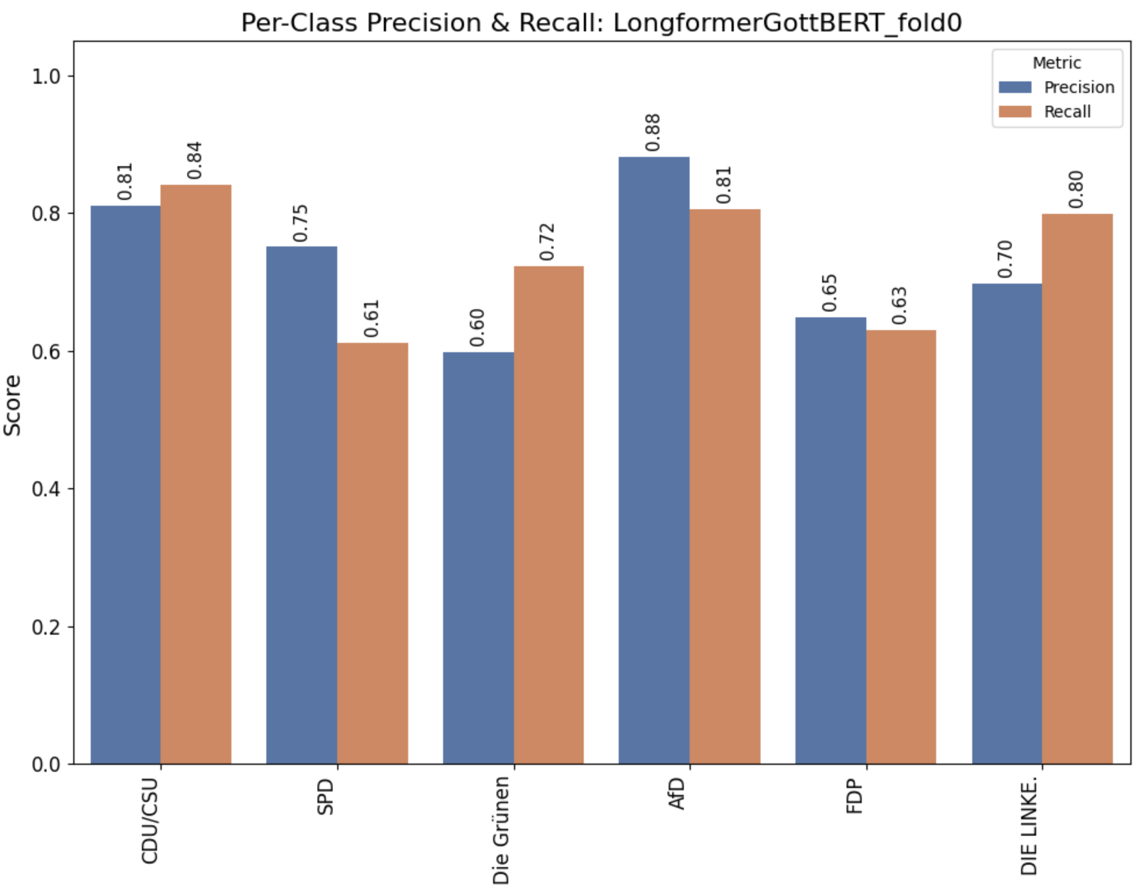
Large Context Modell: LennartKeller/longformer-gottbert-base-8192-aw512

Slide 43
ML-Task 2: Topic-Modeling
Auch hier: Confusion Matrix Vergleich:
Untersuchung der Hauptthemen der Reden
Lösungsansatz: Identifikation von Themenclustern in den Reden
Evaluierung: Bewertung der Kohärenz und Unterscheidbarkeit der gefundenen Themen

Slide 44
Ansatz: Bag of Words
Matrix: Dokumente x Begriffe
Text zu Vektor verwandeln
Speicherung der Worthäufigkeiten

Slide 45
Preprocessing für BoW
Lemmatisierung
Einheitliche Großschreibung
Stopwords entfernen
Satzzeichen und Zahlen entfernen

Slide 46
LDA
Topic als Wahrscheinlichkeitsverteilung über Wörter
LDA = Latent Dirichlet Allocation
Probabilistisches Modell
Basiert auf Bayes-Statistik

Slide 47
Basis: TF-Matrix
Relevante Parameter: min_df, max_df, custom_stoppwords
TF = Term Frequency
Wie oft taucht Begriff in bestimmtem Dokument auf

Slide 48
Resultat
Ergebnis:
Stoppwords müssen erweitert werden
Datensatz kürzen, Mindestlänge für Reden ermitteln
Analyse mittels Ausgabe von Beispielen
Worte mit Häufigkeiten vergleichen

Slide 49
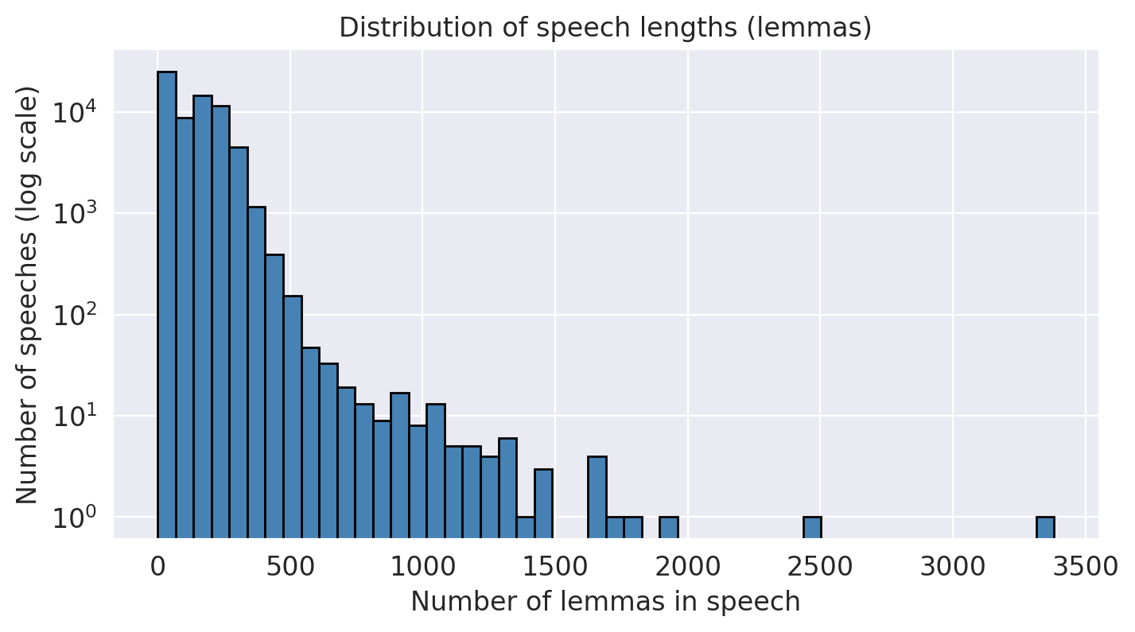
Bestimmung geeigneter Mindestlänge durch Histogramm
Abgeleitetes Ergebnis: Mindestlänge von 50 Lemmas als guter Mittelweg

Slide 50
Anzahl Topics mit Grid Search bestimmen
Vorgehen:
Topics schrittweise erhöhen
Beispiel: 5er-Schritte
Ergebnis: 15 als gute Anzahl
Ziel:
- Klar erkennbare Themen
- Wenig Überlappungen

Slide 51
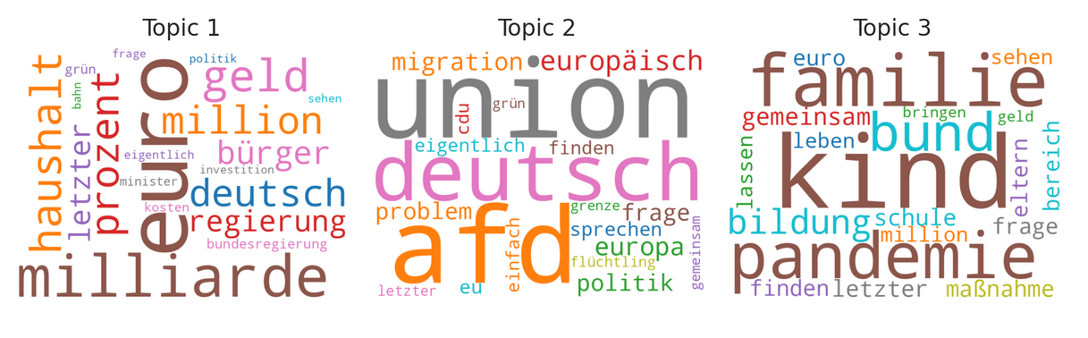
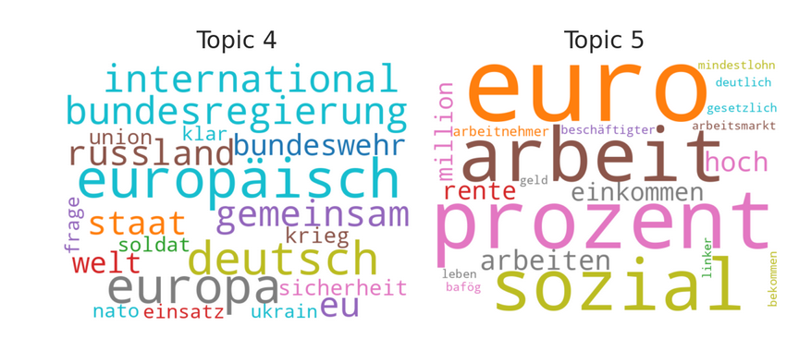
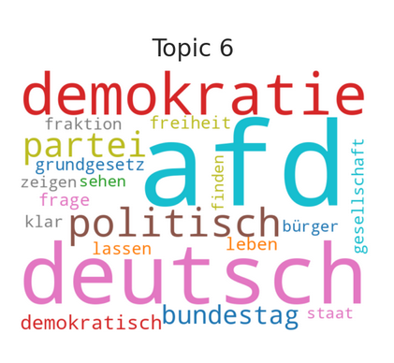
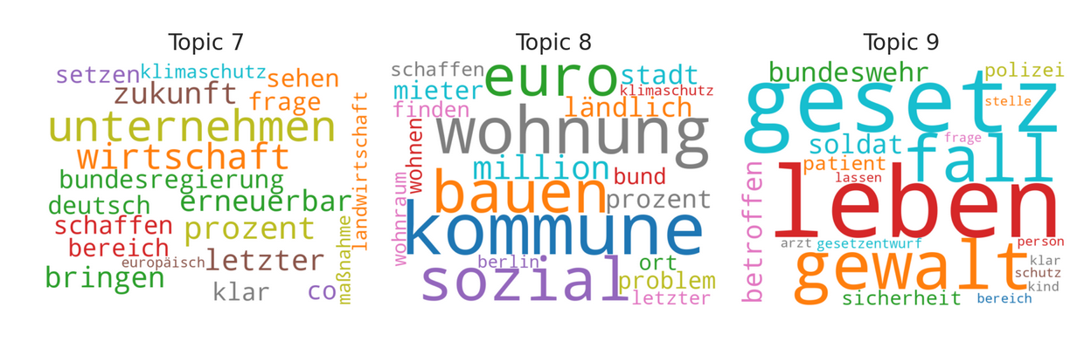
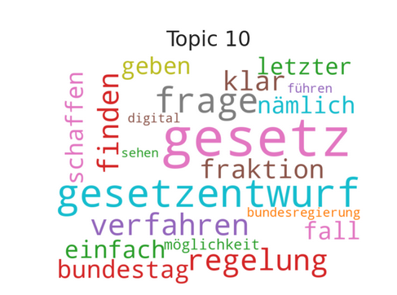
LDA Wordcloud

Slide 52
NMF als Alternative
Rein numerische Suche
NMF = Non-negative Matrix Factorization
Zerlegung der Dokumentenmatrix in zwei niedrigrangige Matrizen
Dokument zu Topic
Topic zu Wort

Slide 53
Basis: TF-IDF-Matrix
TF-IDF:
Produkt aus TF und IDF
Jeder Begriff aus jedem Dokument
IDF = Inverse Document Frequency
„Wichtigkeit“ eines Begriffs schätzen
Seltene Begriffe -> höherer Wert

Slide 54
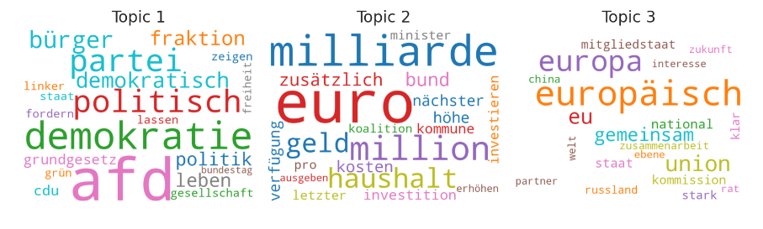
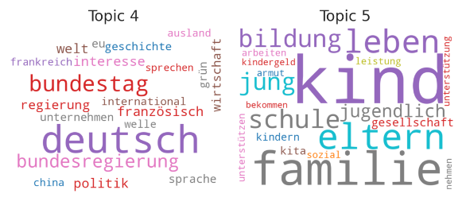
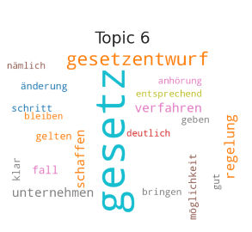


LDA Wordcloud

Slide 55
Analytischer Vergleich: LDA vs. NMF
LDA: Mehr Rechenleistung, deutlich langsameres Training
Dafür: sinnvollere Wahl der Topics, weniger Überlappung
NMF deutlich schneller im Training
NMF gibt Konvergenz-Warnungen aus: höhere Iterations-Anzahl kann abhelfen

Slide 56
Experiment: BERTopic
Erwartung
Kein Preprocessing nötig gem. Dokumentation
Erspart Vorarbeit und nötige Anpassungen
Transformerbasiert
Verwendet zuvor trainierte Embeddings-Modelle

Slide 57
Zwischenergebnis
PreProcessing doch nötig
Ohne Vorverarbeitung zu viele Stopwords
Topics nicht aussagekräftig

Slide 58
Abgeleitete Handlungen
Ergebnis: Verbesserungen sichtbar
Widererwarten: Viel Zeit für Anpassungen und Training
Auch hier: Mindestlänge wie bei LDA und NMF
Größeres Embedding-Modell als Basis
CountVectorizer mit umfangreicheren Stopwords

Slide 59

Political Language Processing

